Slide 1
Remote sensing Groen in de private buitenruimte
Welkom

Slide 2
Opzet presentatie
I. Achtergrond onderzoek
    Aanleiding en uitgangspunten
    Groen in de private buitenruimte
II. Data en methode
    Databronnen
    Gevolgde stappen
    Discussiepunten methode
III. Resultaten
IV. Discussie

Slide 3

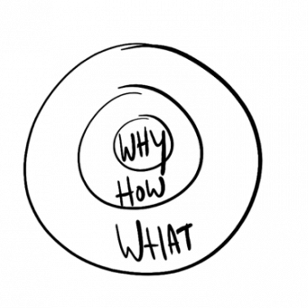


Achtergrond onderzoek Aanleiding en uitgangspunten
Klimaatbestendige en gezonde leefomgeving
Rol inwoners bij vergroening buurt
Verbinden van ideeën en initiatieven
Kennisuitwisseling
Samenwerking en co-creatie
Open data, open source
Literatuur en onderzoek
Toepassing van en voor gemeenten

Slide 4
Achtergrond onderzoek Groen in private buitenruimte
  Detecteren van groen op percelen van particulieren: tuinen & daken
    Groen in openbare ruimte is veelal geïnventariseerd, maar groen in
    private tuinen en op daken niet.
  Toepassingen: klimaatadaptie, monitoren vergroening/verstening, welzijn
Notes:
Voordelen van groene omgeving:
- vasthouden van regenwater
- verkoeling
- positief effect op het psychosociaal welbevinden
- De gezondheid van mensen heeft te lijden onder de oplopende temperaturen

Slide 5
Databronnen opendata
Raster data:
  Infrarood luchtfoto's:
    ECW-bestanden worden onttrokken van FTP-locatie van beeldmateriaal.nl
Vector data:
  Panden en Verblijfsobjecten: https://geodata.nationaalgeoregister.nl/bag/wfs/v1_1?
  Percelen: https://geodata.nationaalgeoregister.nl/kadastralekaart/wfs/v4_0?
  Buurten: https://geodata.nationaalgeoregister.nl/wijkenbuurten2020/wfs?
  Tuinen: percelen - panden
  Daken: percelen - tuinen
Notes:
De luchtfoto die je via wfs kunt binnen halen zijn van een te lage kwaliteit.
Gecomprimeerd beeld gecreëerd in het Enhanced Compression Wavelet (ECW) formaat, dat is ontwikkeld door Earth Resource Mapping, maar is nu eigendom van en onderhouden door ERDAS.

Slide 6
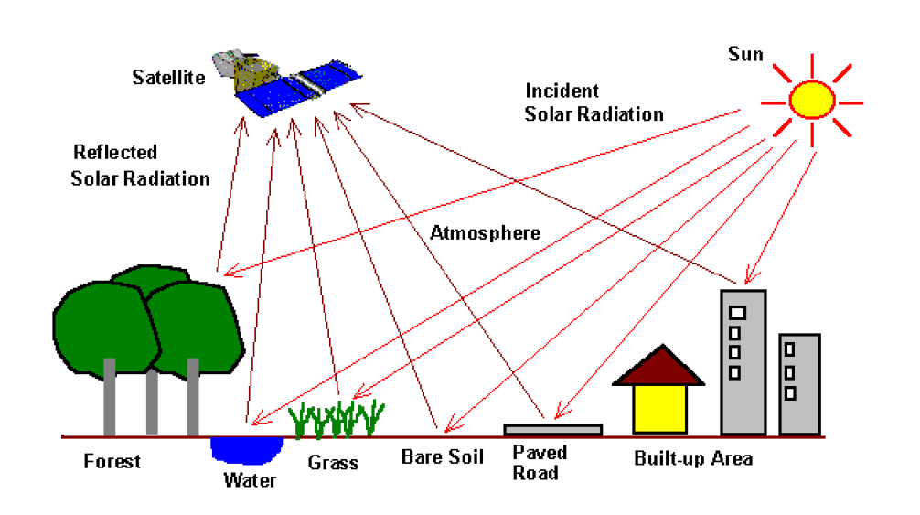
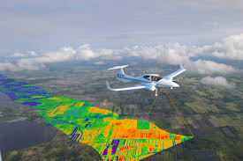
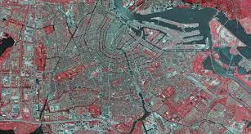
Methode Remote Sensing
  Het op afstand verzamelen van gegevens (tele-detectie) over het aardoppervlak:
    Actief: sensoren stralen zelf elektromagnetische straling uit (e.g., radio- en radar-signalen)
    Passief: sensoren maken gebruik van een natuurlijke elektromagnetische bron (e.g., zonlicht)
  De signalen/straling kunnen opgepikt worden door sensoren (e.g., satelliet, luchtfoto)
Notes:
Waarom geen satelietbeelden gebruikt:
1. Vaak een te lage resolutie
2. Vaak geometrische correcties nodig
3. Vaak maskering van wolken en schaduw
Voordelen sateliet:
1. Wereldwijde dekking
2. Komt vaak meerdere keren per maand voorbij gevlogen
3. Veel historische beelden beschikbaar

Slide 7
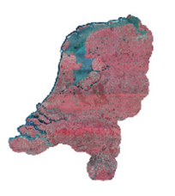
Methode Beeldmateriaal
    Colour InfraRed (CIR) Luchtfoto’s (25cm). Deze data worden door Beeldmateriaal.nl (gratis) beschikbaar gesteld.
    De ontsluiting van de WM(T)S verloopt via het portaal van
    het programma Publieke Dienstverlening op de Kaart (PDOK).
    Jaarlijks gevlogen (tussen mei – oktober)
    Landsdekkend beschikbaar
    Vrij van wolken en wolkenschaduwen

Slide 8
Methode Privaat groen in tuinen en op daken
    Gemeente Alkmaar, Wijk Daalmeer/Koedijk, Buurt Daalmeer-Noordwest
    Overzicht via QGIS
Notes:
In QGIS inzoomen op de buurt en laten zien waar openbaar groen ligt en waar privaat groen.

Slide 9
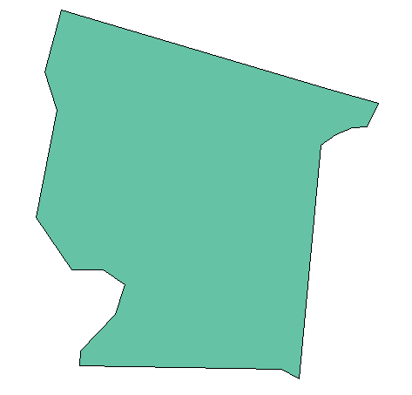
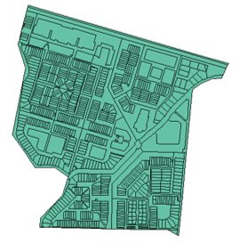
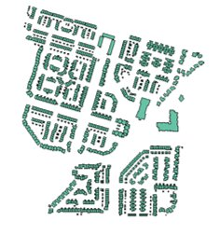
Methode Vectordata
Buurt
Percelen
Panden
Notes:
Buurt Daalmeer-Noordwest in Alkmaar
Vector objects are either points, lines, or polygons.

Slide 10
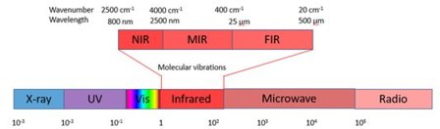

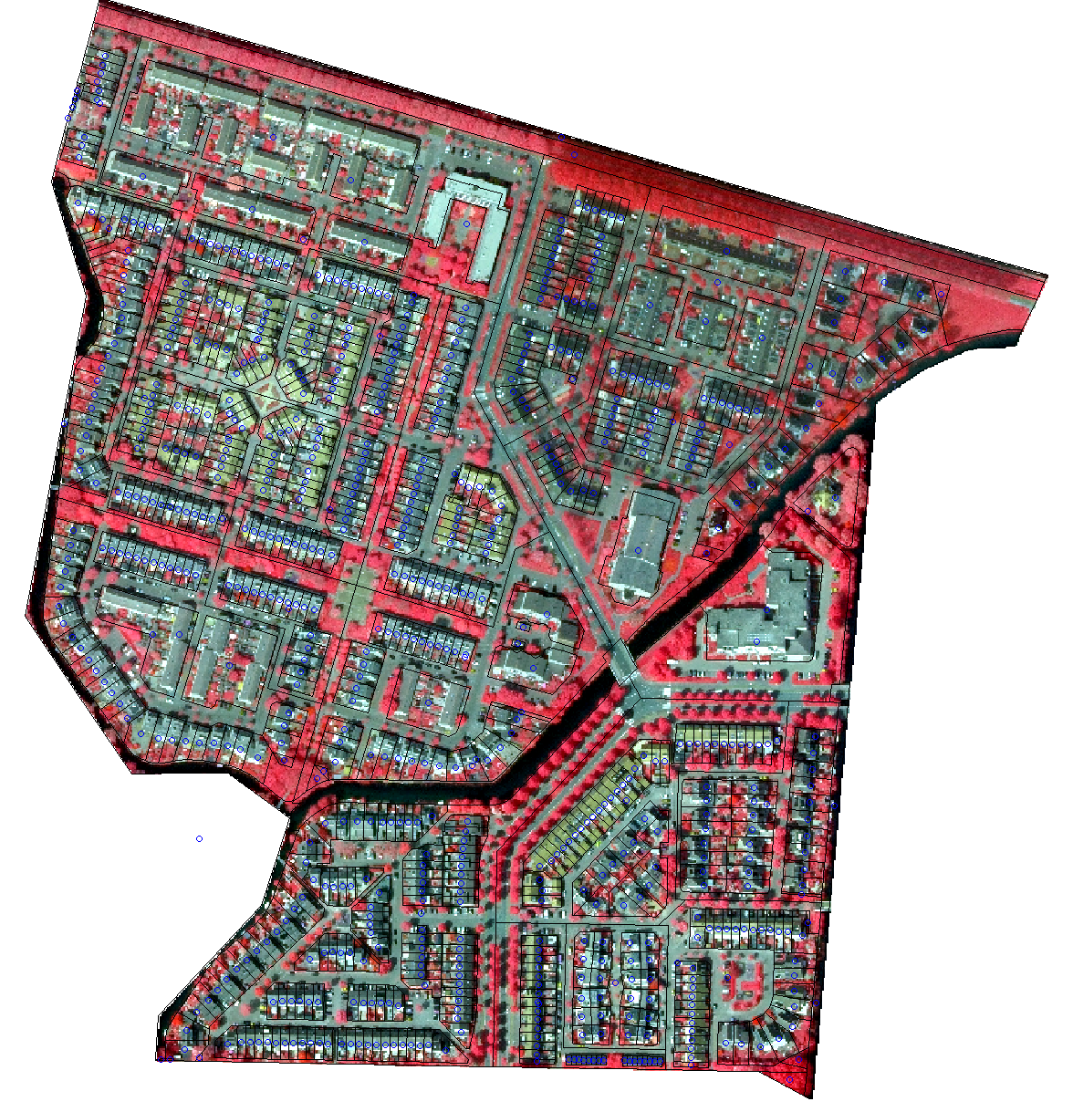
Methode Vegetatie index
  NDVI = Normalized Difference Vegetation Index:
  Eenvoudige index [-1, 1]
  Deze index kwantificeert de vegetatie: door het verschil te meten tussen nabije infrarood en rood licht.
  Infrarood weerkaatst op het chlorofyl, het groen in planten.
  De verschillende tinten rood kunnen duiden op (on)gezonde vegetatie:
    Felrode kleur = gezonde vegetatie (veel chlorofyl)
    Licht rode kleur = ongezonde vegetatie (minder chlorofyl)
  NDVI > 0.2 = (gezonde) vegetatie (o.b.v. literatuur)
Notes:
Nabij, middel, ver
names : nir, red, green
min values : 38, 20, 23
max values : 255, 255, 255
De Normalized Difference Vegetation Index (NDVI) is een simpele grafische indicator die gebruikt wordt om remote sensing-data te analyseren. Meestal komt deze data vanuit de ruimte, bijvoorbeeld vanaf observatiesatellieten. Men kan met de NDVI inventariseren of de geobserveerde plekken levende vegetatie bevatten. De index is erop gebaseerd dat vegetatie een groot deel van het zichtbare licht gebruikt voor fotosynthese, en het daardoor nauwelijks wordt teruggekaatst. Nabij-infrarood wordt daarentegen niet gebruikt door planten, en wordt teruggekaatst. Het verschil in reflectie tussen zichtbaar en nabij-infrarood licht is echter ook afhankelijk van de totale hoeveelheid licht die op het oppervlak valt. Daarom wordt het verschil hiervoor gecorrigeerd (genormaliseerd) door het door de totale hoeveelheid licht te delen.
De formule voor NDVI wordt gegeven door:
{\displaystyle {\mbox{NDVI}}={\frac {({\mbox{NIR}}-{\mbox{VIS}})}{({\mbox{NIR}}+{\mbox{VIS}})}}},waarbij NIR staat voor Near-InfraRed (nabij-infrarood) en VIS staat voor VISible light (zichtbaar licht). De waarde varieert tussen de -1 en de 1, waarbij positieve waardes vanaf ongeveer 0,2 duiden op levende vegetatie.

Slide 11
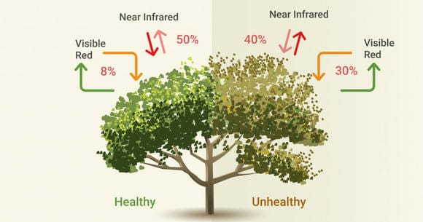
Methode NDVI
  NDVI is één van de vegetatie indices:
    Meest gebruikt voor het detecteren van groen sinds zijn
    introductie in de jaren '70.
  Goede index die in staat is om grond (soil) van vegetatie te onderscheiden.
  Daarnaast bestaan er nog vele andere varianten:
    Enhanced vegetation index (EVI2)
    Ratio vegetation index (RVI)
    Renormalized difference vegetation index (RDVI)
    Difference vegetation index (DVI)
    Infrared percentage vegetation index (IPVI)
Bron: Xue, J. & Su, B. (2017). Significant Remote Sensing Vegetation Indices: A Review of Developments and Applications. Journal of Sensors, doi:10.1155/2017/135369.
Notes:
NDVI wordt in de praktijk het meest gebruikt voor het detecteren van groene vegetatie.
Different environments have their own variable and complex characteristics, which needs to be accounted when using different VIs. Therefore, each VI has its specific expression of green vegetation, its own suitability for specific uses, and some limiting factors. Therefore, for practical applications, the choice of a specific VI needs to be made with caution by comprehensively considering and analyzing the advantages and limitations of existing VIs and then combine them to be applied in a specific environment. In this way, the usage of VIs can be tailored to specific applications, instrumentation used, and platforms.

Slide 12
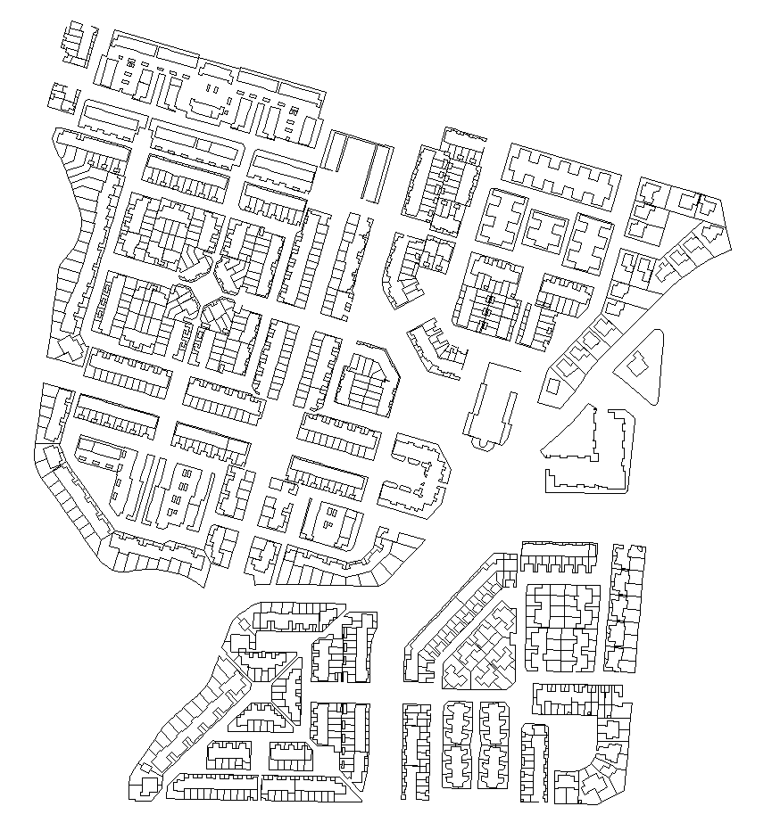
Methode Tuinen
Detecteren van groen op percelen van particulieren: tuinen & daken
  Stap 1: Tuinen bepalen
    Percelen met verblijfsobjecten met woonfunctie of logiesfunctie (= woningen)
    Tuin = perceel – panden (e.g., woning, schuur, garage-box)

Slide 13
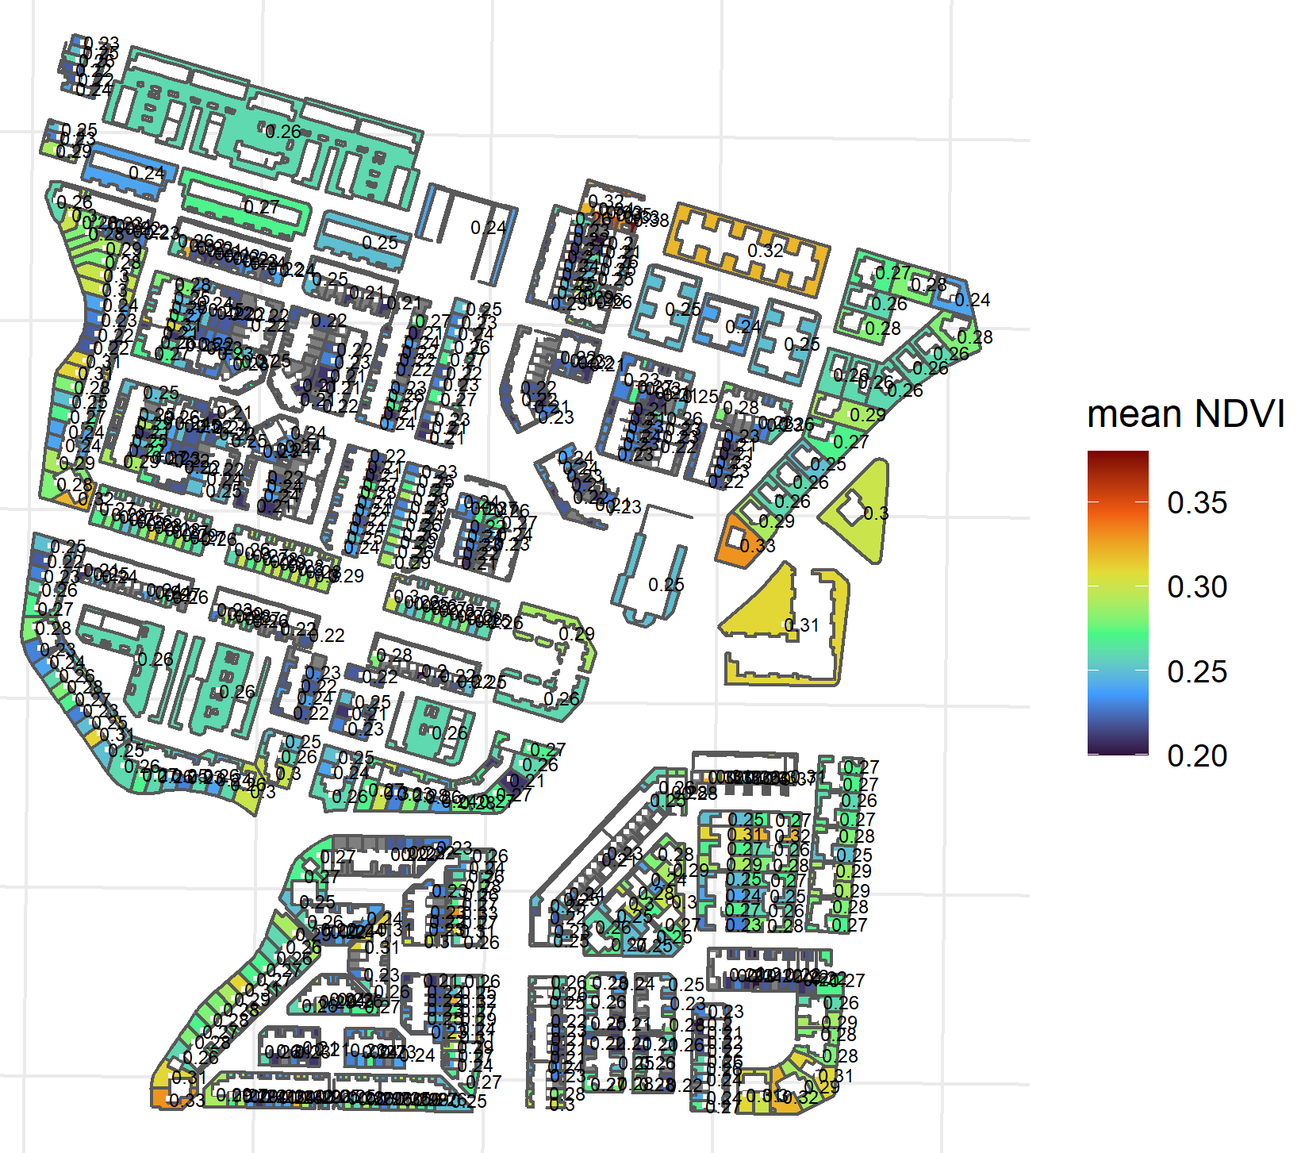
Methode NDVI
Detecteren van groen op percelen van particulieren: tuinen & daken
  Stap 2: NDVI scores berekenen o.b.v. luchtfoto rasterdata, alles > 0.2 meenemen
  als (gezonde) vegetatie

Slide 14
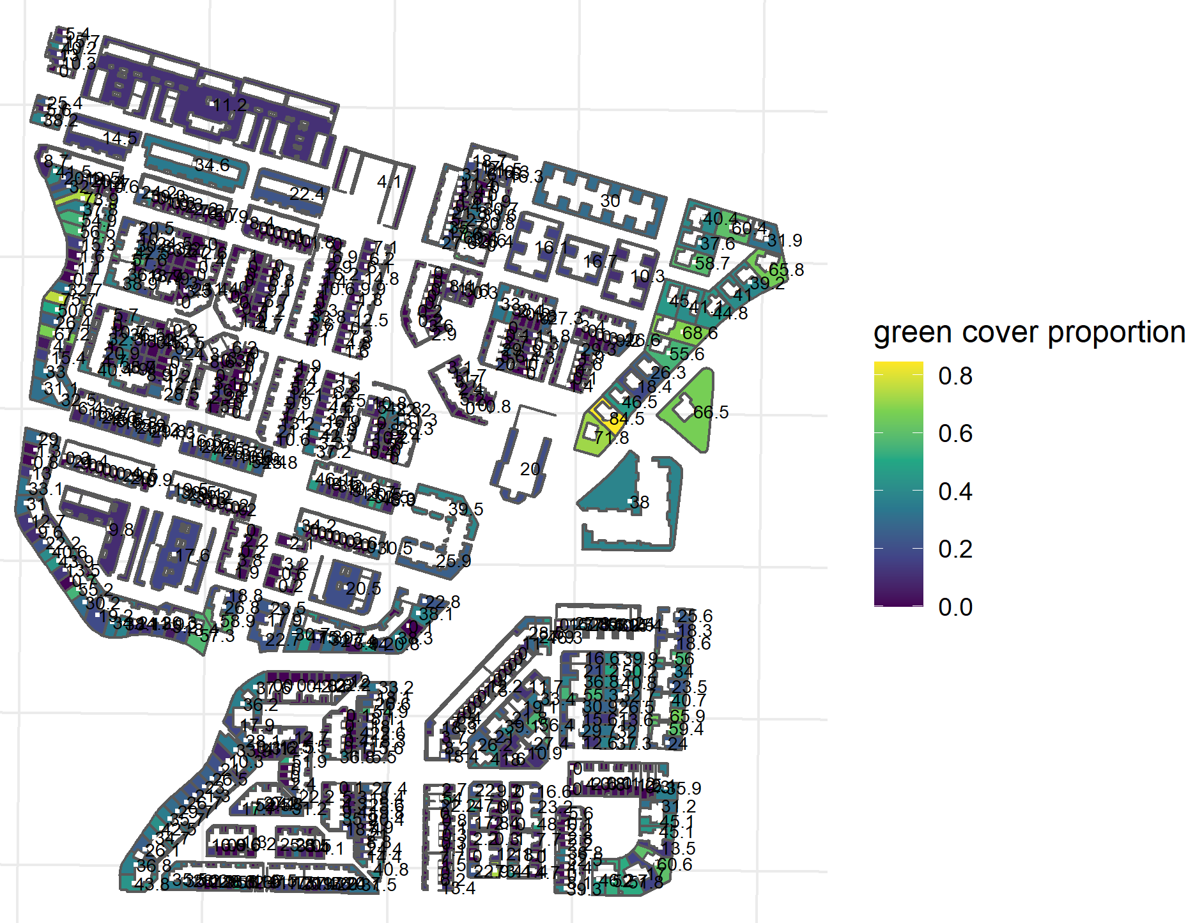
Methode proportie vegetatie tuin
Detecteren van groen op percelen van particulieren: tuinen & daken
  Stap 3: Data van stap 1 en 2 combineren om tot gewenste berekeningen te komen: proportie vegetatie per tuin

Slide 15
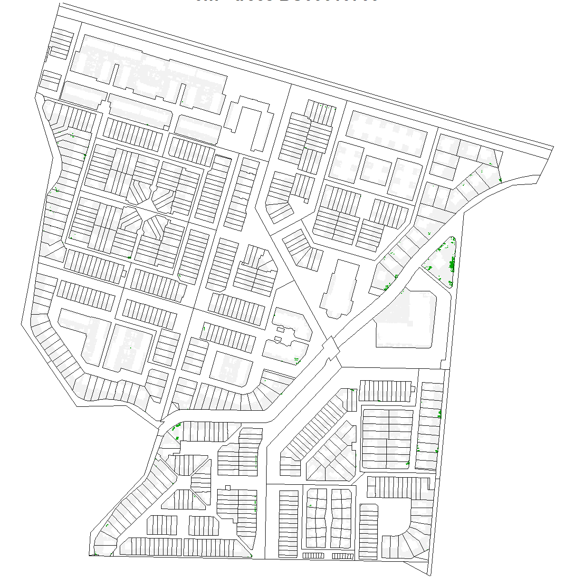
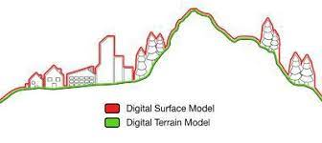
Methode Hoogte
Detecteren van groen op percelen van particulieren: tuinen & daken
  Stap 4. Actueel Hoogtebestand Nederland (AHN3)
    https://geodata.nationaalgeoregister.nl/ahn3/wcs?
  Hoogte vegetatie = Digital Surface Model - Digital Terrain Model
Notes:
> 5m

Slide 16
Methode Groen op daken
Detecteren van groen op percelen van particulieren: tuinen & daken
  Voor het aandeel groen op daken gebruiken we dezelfde
  methodiek: daken = percelen – tuin

Slide 17
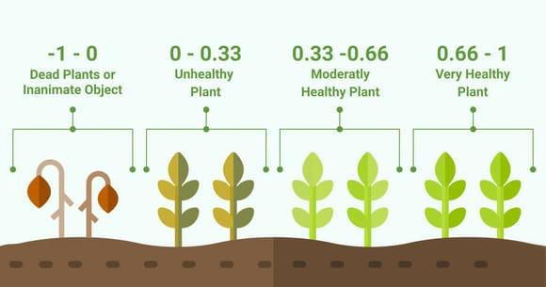
Methode Gezonde vegetatie
NDVI > 0.2 is een vuistregel en hangt samen met allerlei factoren
waaronder het vegetatietype, vegetatiedichtheid en seizoen.
Oplossing: gebruik maken van classificatie-methoden.
  (un)supervised classificatie
Veel verschillende buurten nodig (computationeel zeer intensief)
Moet nog uitgezocht worden, vervolgstap

Slide 18
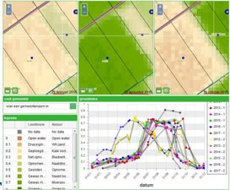
Methode Aandachtspunten
Verschil in groen afhankelijk van momentopname: tussen mei en oktober
wordt de luchtfoto gevlogen.
Onjuiste NDVI waarde door schaduw van objecten
Kleine stukken groen worden niet goed meegenomen: oorzaak lage resolutie
Notes:
Omvalling: gebouwen zijn niet recht van boven gefotografeerd.

Slide 19


Methode Open source
Notes:
Vanwege mix van voorkeuren en kwaliteiten van de ontwikkelaars gekozen voor beide talen.
- Flexibele tool om eigen aanpassingen te doen.
- Gratis
- Open-source
-

Slide 20
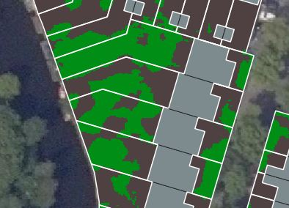
Resultaten
Vegetatie in Alkmaar (1 specifieke buurt)
Percentages vegetatie op daken en in tuinen
Vergelijking gevonden vegetatie & luchtfoto
Notes:
Vanwege mix van voorkeuren en kwaliteiten van de ontwikkelaars gekozen voor beide talen.
- Flexibele tool om eigen aanpassingen te doen.
- Gratis
- Open-source
-

Slide 21
Discussie
Mogelijkheid om opmerkingen /gedachten op het Miro-bord te plaatsen via bijgevoegde link:​
https://miro.com/app/board/o9J_lzklF6c=/​
Het vergroeningspotentieel in gemeenten, buurten en tuinen is aanzienlijk en snel realiseerbaar
Verdere vegetatie in stedelijke gebieden brengt diverse meerwaarden mee
(warmtestress, ​leefbaarheid, klimaatadaptatie, etc.)​

Slide 22






Bijdragen:
De presentaties werden verzorgd door GGD West-Brabant (Leonard Vanbrabant) +
Omgevingsdienst Midden- en West-Brabant (Esmee Kramer)
En de gemeente Apeldoorn (Elbert de Hon + Stefan van der Hoorn)
Link: https://gitlab.com/datasciencehub/remote-sensing
Toegang Gitlab-omgeving en overige vragen: Mark.Gremmen@vng.nl

